Slide 1
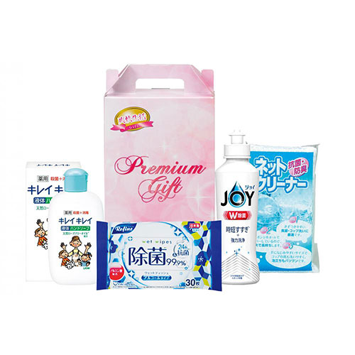
【提案書】
除菌生活4点セット
特徴
キレイキレイの薬用ハンドソープをはじめ、食器用洗剤の女医コンパクトやアルコールウェットティッシュ、ネットクリーナーなど、除菌にまつわるアイテムを詰め合わせてセットにしました。
納期
納期スペース
仕様
包装：持ち手付化粧箱入り
備考：<セット内容> ・ライオン キレイキレイ薬用液体ハンドソープ120ml(箱入)×1 ・P&G除菌ジョイコンパクト170ml(さわやか微香)×1 ・リファイン アルコール除菌ウェットティッシュ30枚×1 ・ネットクリーナー×1
お見積
お見積りスペース

